Slide 1
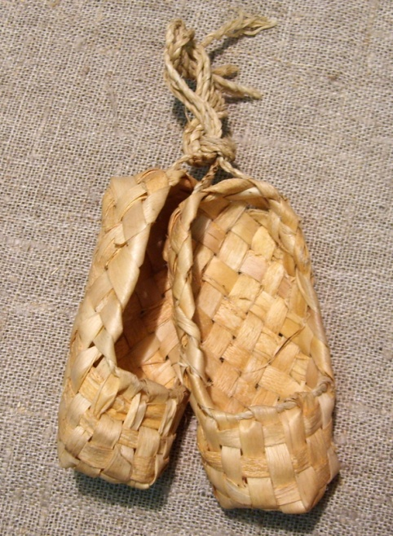
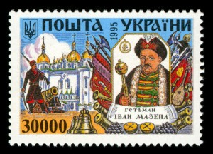
РЕБУС
ДА
БАНТ
МАРКА
ЛАПТИ
АНТ
АРК
ТИ
ДА

Slide 2
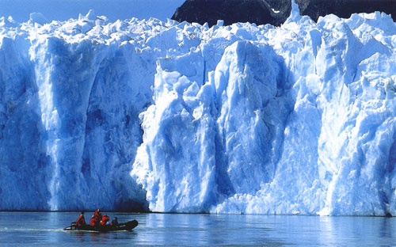
Антарктида

Slide 3
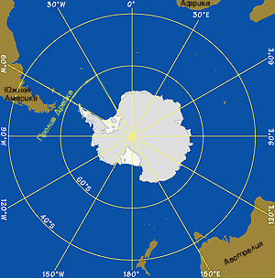
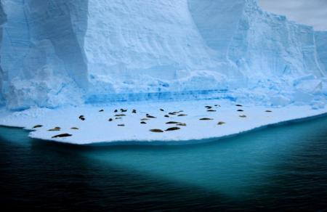
Антарктида - материк на крайнем юге Земли, который был открыт последним.
Антарктида - это материк, где:
сходятся все меридианы;
находится Южный полюс Земли;
находится Южный геомагнитный полюс Земли;
находится Полюс холода Земли;
у побережья находится Южный магнитный полюс;
самые сильные ветры на Земле.

Slide 4
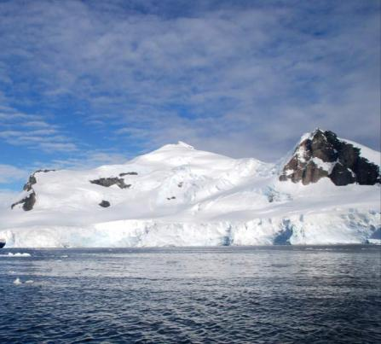
Площадь 14,4 млн. км² (V место), из них 1,6 млн. км² - шельфовые ледники.
За счет толщи льда - Антарктида самый высокий материк Земли, средняя высота 2300м.

Slide 5
Географическое положение
63° ю.ш. 57° з.д.
АНТАРКТИКА
На основе анализа карты выяснить особенности ГП материка.

Slide 6
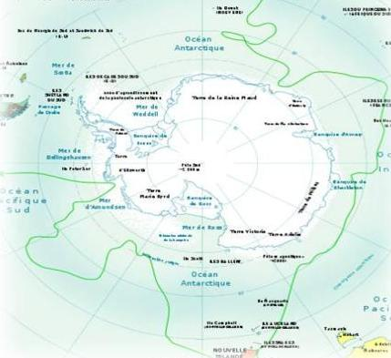
Поиски ее безуспешно вели: Б. Диаш (1487-88) , Ф. Магеллан (1520), А. Тасман (1644).
Ему поверили, и в течение 45 лет полярных экспедиций не предпринимали.
Джемс Кук (1772-75) после тщетных попыток найти Южный материк заявил: «...я смело могу сказать, что ни один человек никогда не решится проникнуть на юг дальше, чем это удалось мне. Земли, что могут находиться на юге, никогда не будут исследованы».

Slide 7
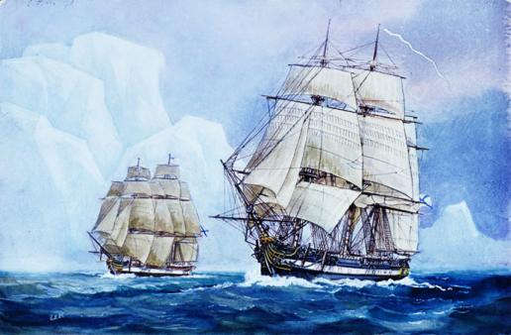
Открытие Антарктиды
В 1819 г. после длительной и тщательной подготовки из Кронштадта отправилась в дальнее плавание южная полярная экспедиция в составе двух военных шлюпов - «Восток» и «Мирный». Первым командовал
Ф. Ф. Беллинсгаузен, вторым –М. П. Лазарев. Экипаж судов состоял из опытных, бывалых моряков.
Ф.Ф. Беллинсгаузен
М.П. Лазарев
В 27 января 1820 года в судовом журнале русской экспедиции была сделана запись о том, что обнаружена новая земля, названная Антарктидой.

Slide 8
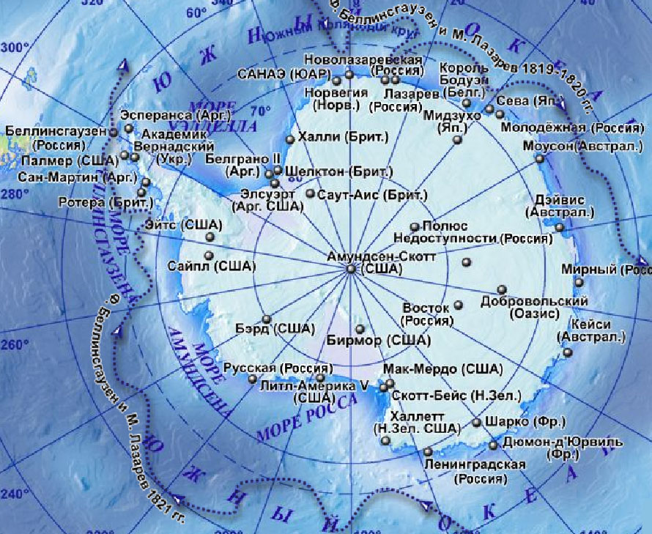
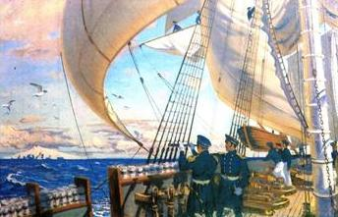
Беллинсгаузен и Лазарев не только дали Южной земле имя, но и совершили вокруг нее кругосветное плавание, доказав, что это отдельный материк, а не продолжение уже известных земель. Всего плавание продолжалось 750 дней.
Настойчивость мореплавателей помогла добиться отличных результатов: были открыты 28 островов в южных морях и неизвестный до того берег материка.

Slide 9
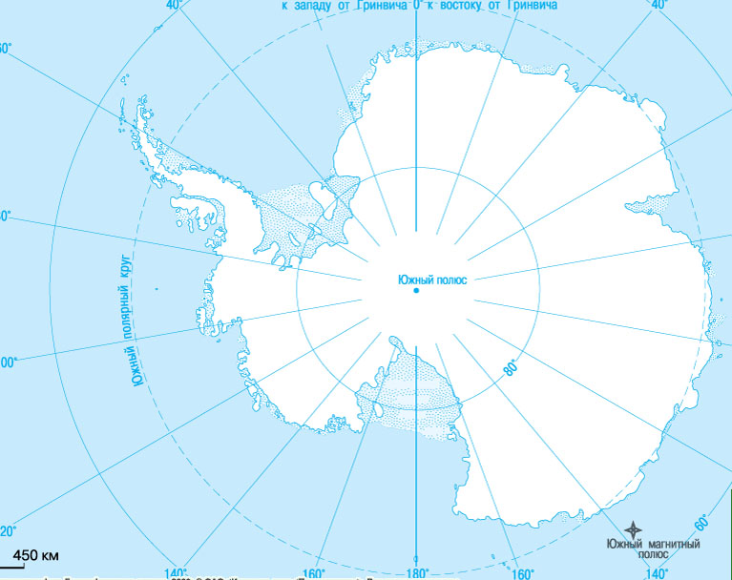
«ГП. Открытие и изучение Антарктиды»
Атлантический океан
Море
Лазарева
На контурной карте подписать элементы береговой линии:
пр-в Дрейка
Мыс Сифре
Индийский океан
Море Уэдделла
Океаны
П-ов
Антарктический
Моря
Море
Беллинсгаузена
Полуостров
Пролив
Море
Амундсена
Крайние точки
Море
Росса
Тихий океан

Slide 10
Берега Антарктиды- в основном отвесные ледяные обрывы высотой в несколько десятков метров.

Slide 11
ЗАПАДНАЯ АНТАРКТИДА
ВОСТОЧНАЯ АНТАРКТИДА
в
ЮЖНЫЙ ПОЛЮС
90⁰
Восточная часть более ровная, западная часть сильно расчленена.
Восточная часть-древняя платформа
Западная-область новой складчатости.

Slide 12
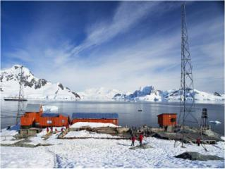
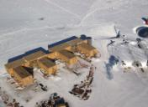
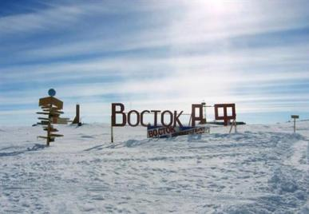
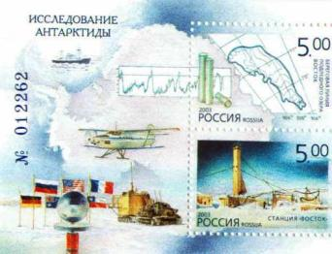
Сейчас в Антарктиде работают 42 постоянно действующих станций.

Slide 13
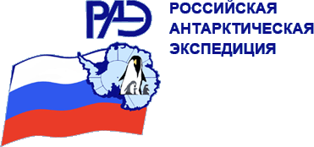
70°46'ю.ш. 11°50'в.д.
62°12'ю.ш. 58°56'з.д
В том числе 5 - российских.
69°23'ю.ш. 76°23'в.д.
66°33'ю.ш. 93°01'в.д.,
78°27'ю.ш. 106°52'в.д

Slide 14
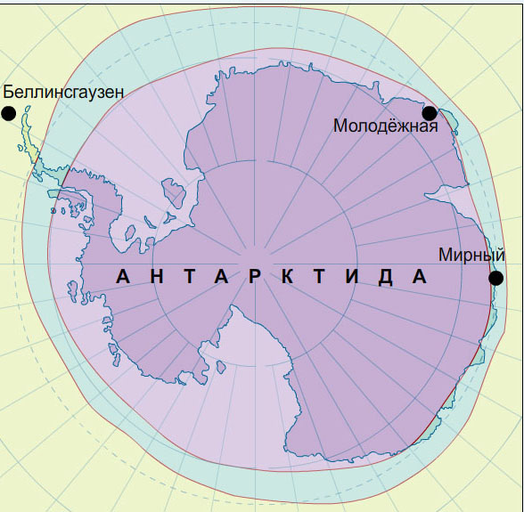
Климатические пояса Антарктиды
Антарктический пояс
Субантарктический пояс
Умеренный пояс

Slide 15
Природные условия
1.Низкие t: t ср. -32⁰ -48⁰ С.
2.Полюс холода: Станция «Восток» - 89,2⁰С
3.Сильный ветер
Факторы, формирующие климат материка:
а)малый угол падения солнечных лучей, что зависит от географ. положения материка;
б) полярная ночь, в течение которой материк сильно охлаждается;
в) огромный ледяной покров;
г) большая высота ледникового покрова;
д)способность снега отражать солн. лучи

Slide 16
АНТАРКТИДА – ЗЕМЛЯ ВЕТРОВ
ПРИЧИНЫ ОБРАЗОВАНИЯ ВЕТРОВ
АНТАРКТИДА
низкое
высокое
СИЛЬНЫЕ
ВЕТРЫ

Slide 17
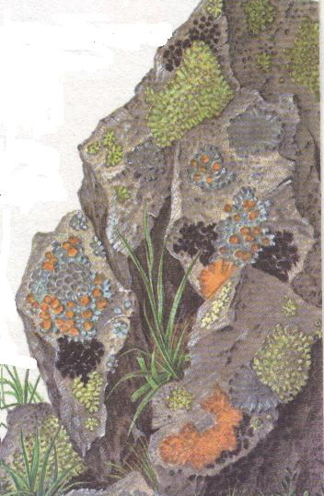
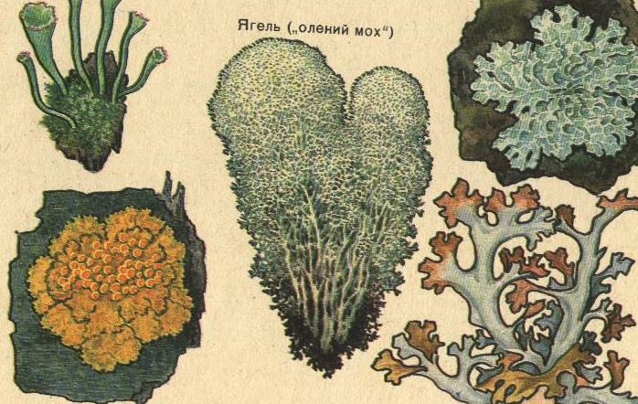
Растения
Мхи, лишайники
(наиболее
высокоорганизованные
из низших растений)
Водоросли –
низшие растения.
Микроскопические
грибы

Slide 18
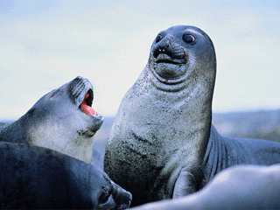
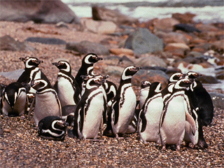
Животный мир
Киты ( синий кит)
вес 150 тонн, язык кита – 2 тонны,
Кишечник- длина 200м,
Печень- вес 500 – 1000 кг,
желудок – 3,5м
Касатки – хищники
питаются тюленями, рыбой.
Тюлени – морской слон, морской леопард.
Птицы – буревестник, альбатрос, поморник,
Пингвин(символ Антарктиды, нелетающая птица)

Slide 19
Меры по охране природы Антарктиды
Запрещение испытания ядерного оружия, захоронения ядерных отходов.
« Договор об Антарктиде» 1959 год
2. Запрещение охоты на животных и птиц, за исключением пищи для экспедиций
3. Создание заповедных зон
4. Ограничение числа туристов

Slide 20
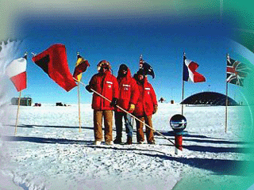
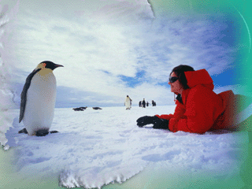
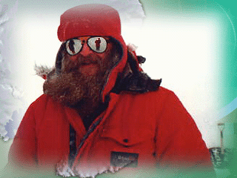
Антарктика - всемирный природный заповедник.
По договору от 1.12. 1959 года Антарктика не принадлежит ни одному государству.
Используется только в мирных целях.
Запрещена производственная деятельность и добыча полезных ископаемых.

Slide 21
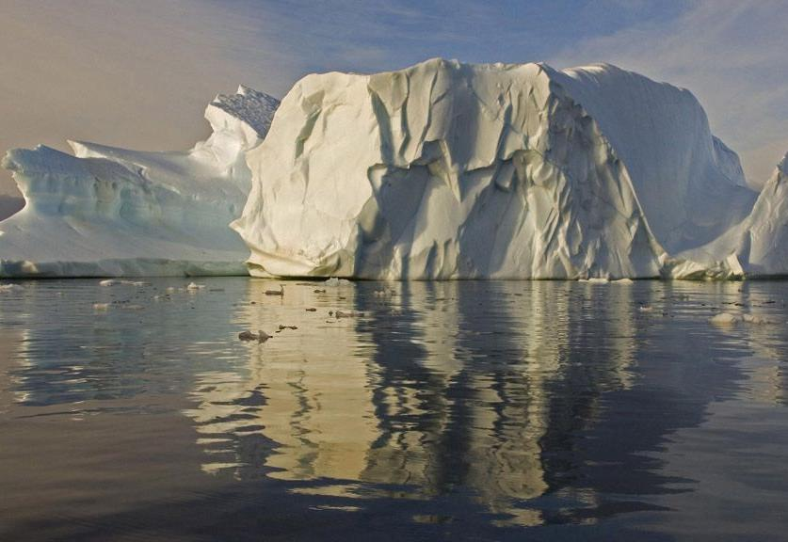
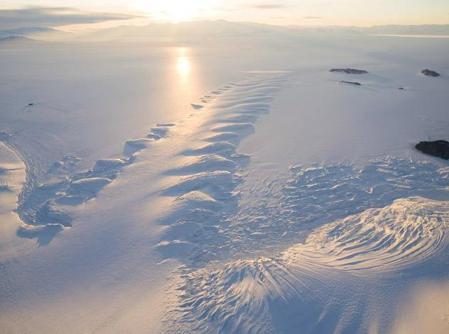
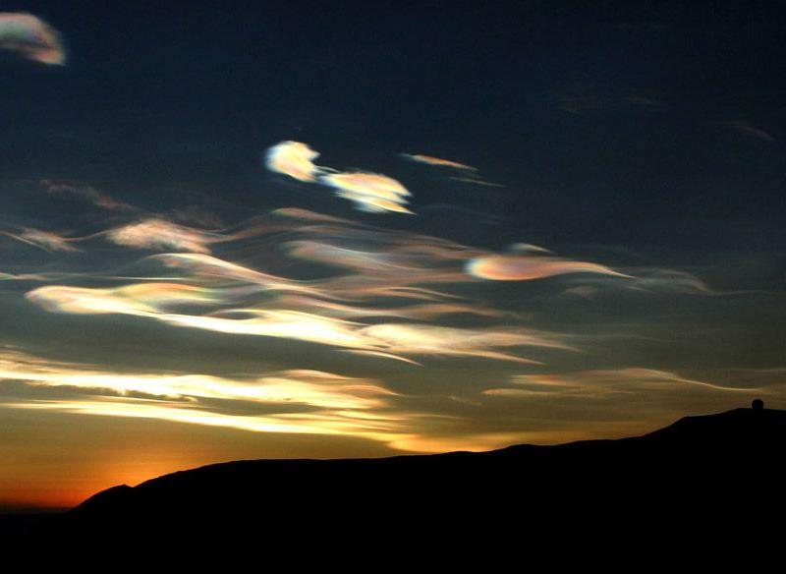
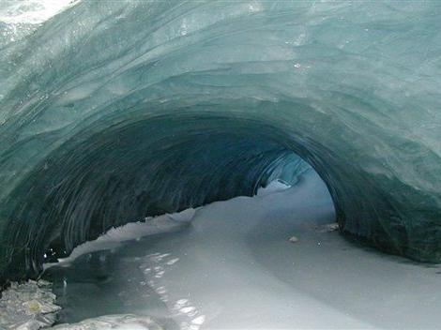
Пейзажи Антарктиды

